Slide 1
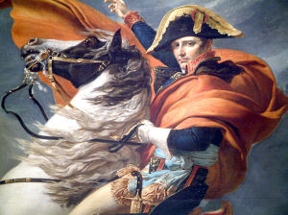
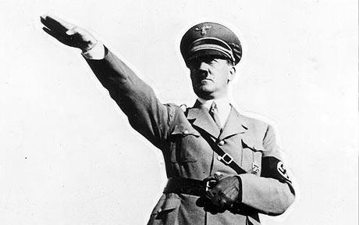
细思极恐！希特勒与拿破仑迷之巧合！
小兵开始当起，都是44岁达到权力最高峰
希特勒任国家元首时间：1945-1934=11年，拿破仑称帝时间：1815-1804=11年
一个领导德国打败法国，一个领导法国打败德国
都以一己之力挑战整个欧洲，成为欧洲霸主
人生转折：都在52岁进攻俄国，时间点为6月22日，都在56岁战败俄国之手
Notes:
在欧洲历史上，先后涌现了许多的帝王与英雄。在近代和现代，欧洲最著名的英雄级人物当是拿破仑和希特勒了。
俄罗斯到底是一个怎样的国家，能够让两个军事天才都惨败呢？

Slide 2
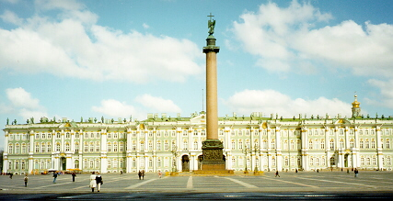
说一说：
关于俄国，我们了解多少？
沙皇（凯撒）冬宫

Slide 3
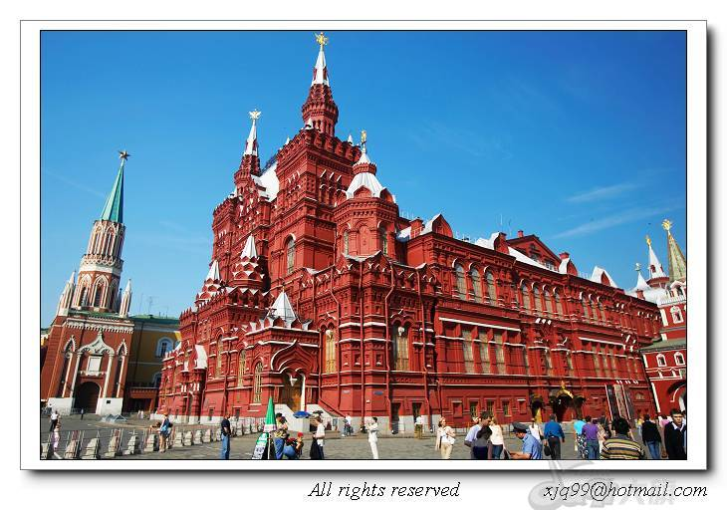
莫斯科红场

Slide 4

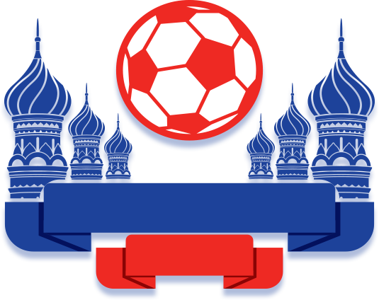
俄国的改革
第一单元 殖民地人民的反抗与资本主义制度的巩固与扩大

Slide 5
俄国历史沿革
目录
彼得一世改革
亚历山大二世农奴制改革

Slide 6
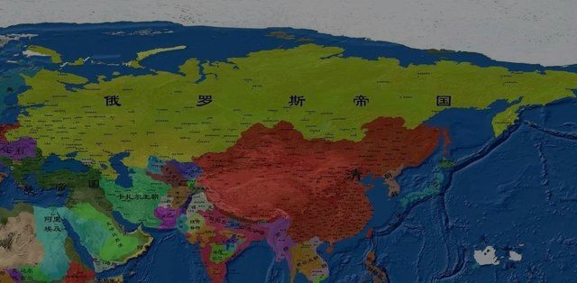
俄国的历史沿革
9世纪晚期：
13世纪上半叶：
16世纪：
1613年：
1917年：
东斯拉夫人建立基辅罗斯（第一个国家）
基辅罗斯被蒙古人征服
莫斯科大公伊凡四世加冕称“沙皇”，并率领其他公国脱离蒙古统治，使俄国成为一个独立国家。
罗曼诺夫王朝，彼得一世在位期间达到鼎盛，进入帝国时期
俄罗斯帝国：
占亚欧大陆面积42%
占整个地球面积1/22
占地球陆地面积1/6
十月革命爆发，俄罗斯帝国灭亡
Notes:
俄罗斯历史起源于东欧草原上俄罗斯的东斯拉夫人，亦是后来的俄罗斯人、乌克兰人和白俄罗斯人的共同祖先。
约2200万平方公里

Slide 7
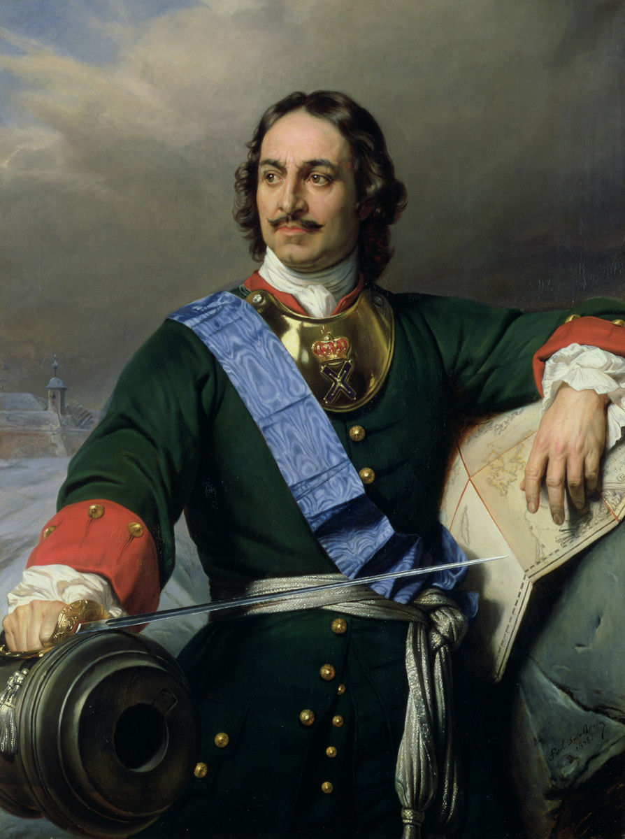
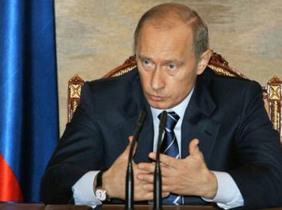
一、彼得一世改革
彼得大帝
因其对俄国的卓越贡献被参政院封为“全俄罗斯大帝”和“祖国之父”，被恩格斯誉为“真正的伟人”。
在克里姆林宫普京办公室唯一的画像是彼得大帝，在历史名城圣彼得堡诞生300周年庆祝活动上，普京总统饱含深情的说：“此生我最佩服的人就是彼得大帝。”

Slide 8
一、彼得一世改革
1.改革背景（原因）
世 界 发 展 形 势
此时，几乎控制了全球贸易的荷兰已经辉煌了近百年；通过海外贸易和掠夺积累了大量财富；占有广阔市场的英国，正在孕育工业革命；法国在路易十四的强权领导下，已发展为17世纪中叶的欧陆首强。
而当时俄国的经济完全依赖于农业，全国只有几十个手工工场，商业几乎全部把持在外国人手中。教育由东正教会垄断，普通民众知识贫乏。即使在首都莫斯科，一百个人中间识字的也不超过三个。
——《大国崛起》
资本主义迅速发展
西欧国家
当时的俄国
农奴制
封闭落后

Slide 9
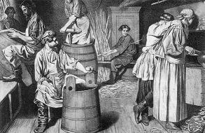
俄国在庄园作坊中劳动的农奴

Slide 10
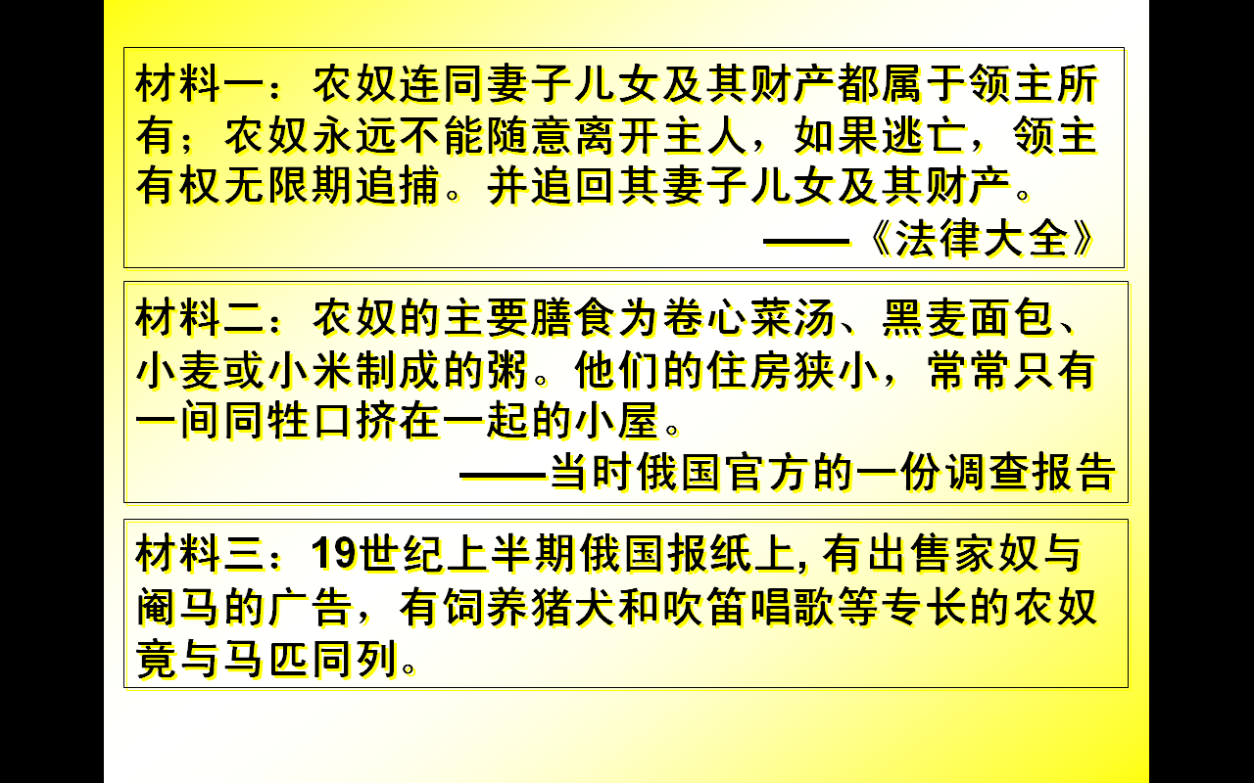
农奴在财产、人身、司法上依附于领主；
农奴生活贫困，居住环境恶劣；
领主可以自由买卖农奴；
据上述材料分析归纳俄国农奴制下农奴的生活状况有何特点？
政治上：受压迫，人身权利受到限制;
经济上：受剥削，生活贫困不堪 。

Slide 11
一、彼得一世改革
2.改革目的
彼得一世
加强封建专制，摆脱落后状态，实现富国强兵
3.改革方式
向西方学习

Slide 12
一、彼得一世改革
1804年，俄国有1200家手工工场，到 50年代末发展到 2800家……1858年，仅莫斯科一省就有蒸汽机158架……在1861年改革前，共有工人86万名。
改革内容
政治
军事
经济
科技教育
社会生活
意义
引进西欧的官僚系统，大力削弱贵族势力，加强沙皇专制权利
实行义务征兵制，建立海军和新式陆军
发展工商业，鼓励新办手工工场，准许工场主购买农奴；
引进西欧先进科技；发展学校教育
提倡西欧的生活方式
开启俄国的现代化进程，一定程度上增强了俄国的国力。客观上促进了俄国资本主义的发展，

Slide 13
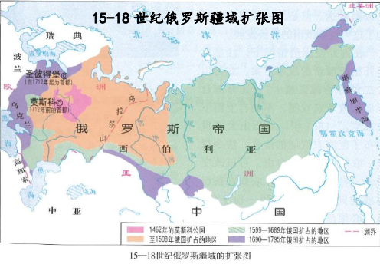
一、彼得一世改革

Slide 14
一、彼得一世改革
彼得大帝
因其对俄国的卓越贡献被参政院封为“全俄罗斯大帝”和“祖国之父”，被恩格斯誉为“真正的伟人”。
在克里姆林宫普京办公室唯一的画像是彼得大帝，在历史名城圣彼得堡诞生300周年庆祝活动上，普京总统饱含深情的说：“此生我最佩服的人就是彼得大帝。”

Slide 15
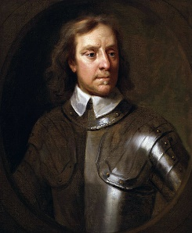
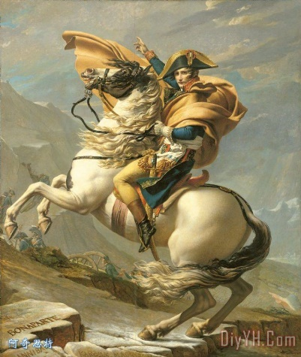
英美法等欧美各国资本主义进一步发展，开始工业革命，进行殖民扩张，实力迅速上涨。
材料：19世纪中期俄国与西方经济比较
国别 | 人均收入（卢布） | 铁产量 （万吨） | 铁路长度（千米） | 制度
俄国 | 71 | 26 | 1606 | 封建农奴制
英国 | 323 | 385 | 14603 | 君主立宪制
法国 | 150 | 108 | 9160 | 民主共和制
德国 | 175 | 40.2 | 10065 | 君主立宪制

Slide 16
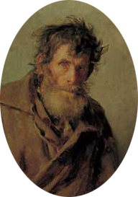



二、亚历山大二世农奴制改革
农奴制严重阻碍了俄国资本主义的发展
劳动力
市场
资金

Slide 17
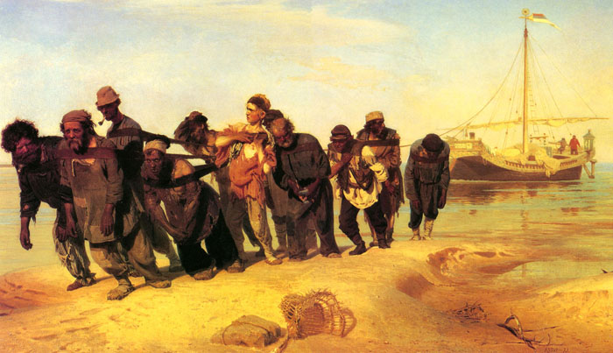
二、亚历山大二世农奴制改革
年代 | 农民起义
1801年～1810年 | 83次
1811年～1820年 | 124次
1821年～1830年 | 156次
1831年～1840年 | 143次
1841年～1850年 | 351次
1850年～1861年 | 591次
伏尔加河上的纤夫（列宾绘）

Slide 18
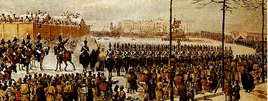
二、亚历山大二世农奴制改革
十二月党人起义

Slide 19
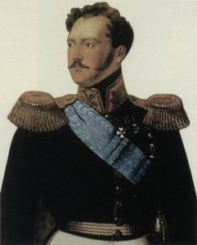
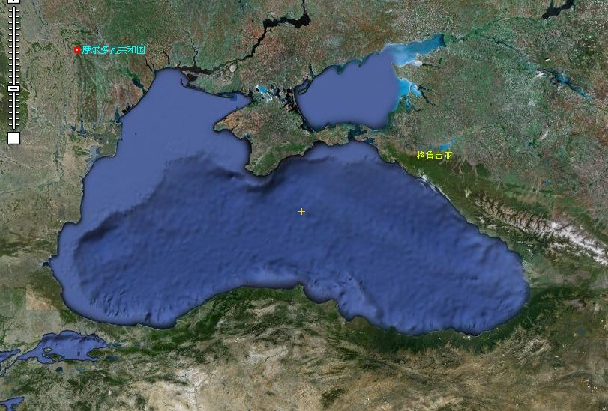
二、亚历山大二世农奴制改革
克里米亚战争
1853年2月，沙皇尼古拉
一世反对土耳其将伯利恒教
堂交天主教僧侣掌管，要求
土耳其苏丹承认沙皇有权保
护所有在苏丹统治下的信奉
东正教的臣民。5月，土耳其
在英国怂恿下，拒绝与沙皇缔约。俄国遂同土耳其断交，并于7月3日以保护东正教居民权利为由，占领土耳其的附庸摩尔达维亚和瓦拉几亚两公国。10 月4 日，土耳其在英、法支持下对俄宣战。
俄国
欧洲
克
里
米
亚
半
岛
黑 海
奥斯曼帝国

Slide 20
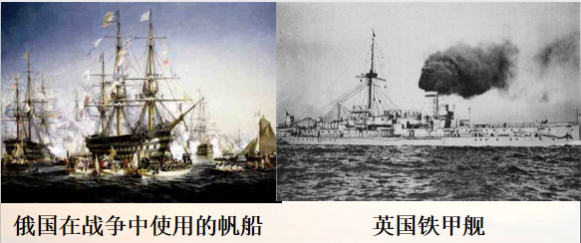
二、亚历山大二世农奴制改革
（俄国 PK 英国、法国、土耳其）
俄国士兵使用的步枪的射程只有西方军队士兵步枪射程的1／3；由于克里米亚没有铁路，俄国士兵不得不用马车来拉军品，不得不在抵达前线之前步行数百里。联军却在克里米亚占领区修筑了铁路，能及时地补充作战物资。除此之外，俄军还缺乏必需的医疗器械和药品，甚至没有作战地图。军官也利用战乱侵吞公款、贪污军需物品 。
沙皇尼古拉一世承受不了沉重打击服毒自杀了！
“克里米亚战争的特点就是一个采用原始生产形式的民族对几个拥有现代生产的民族进行绝望的搏斗。” ——恩格斯
资本主义工业文明
封建农奴制度

Slide 21
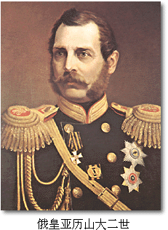
二、亚历山大二世农奴制改革
二、废除农奴制（1861年，亚历山大二世）
1.根本原因：
直接原因:
封建农奴制阻碍了俄国资本主义的发展。
克里米亚战争惨败，俄国国际地位下降，国内矛盾激化
“与其等农民自下而上起来解放自己，
不如让我们自上而下来解放农民。”
1861年，废除农奴制法令
2.改革性质：
一次自上而下的资产阶级改革。

Slide 22
二、亚历山大二世农奴制改革
二、废除农奴制（1861年，亚历山大二世）
3.改革措施：
改革内容 | 意义
农奴法律上有人身自由，地主不得买卖和干涉其生活； 农奴占有动产和不动产。有从事工商业活动的权利
农奴可以获得一份土地，但是必须出高价赎买。
为资本主义的发展提供了自由劳动力、国内市场
促进农业的发展；
为资本主义的发展提供资金

Slide 23
二、亚历山大二世农奴制改革
**1861～1881年间，布匹的生产增加了两倍，织布工厂排挤了手工织布业。
**1860～1890年，生铁的产量由2,050万普特增至5,660万普特；钢产量由1,250万普特增至5,2000万普特；煤的产量由1,800万普特增至36,700万普特。
**1866年俄国的工厂不到3千，1903年已近9千个
**1865～1895年，俄国的铁路已由3,374俄里增至31,728俄里。
**农业资本主义经济发展
……
**19C末俄国基本完成工业革命

Slide 24
二、亚历山大二世农奴制改革
亚历山大“是秉承上帝意志制定秩序和按照人民意志维护秩序的君主，把4000万农奴变成4000万人的真正的基督徒。”
然而，这位软弱、善良和高尚的“解放者”却命运多舛，屡遭暗算：他差点未能逃脱1866年对他的那次暗杀；1873年，有人向他开了五枪；1879年又有人要炸他乘坐的返回首都的专列，但炸弹未爆；1880年，他的豪华餐厅被炸毁，当时仅由于半小时之差，使他幸免于难。他呼喊道：“是什么使这些无耻之徒反对我呢？为什么他们像追猎野兽一样追捕我呢？”

Slide 25
二、亚历山大二世农奴制改革
1862年一年内，共有400处领地上发生了最严重的农民反抗事件。在193处领地上动用了军队；其中93处领地上的农民起来暴动，4处领地上的农民袭击了兵士，44处领地上的农民抵抗对罪犯的拘捕或用暴力释放被捕人员。
——沙皇政府第三厅1862年的报告书节录
1863年一年内共有386处领地发生了最严重的农民反抗事件。其中有1/3的领地动用了军队；30处领地上的农民起来暴动；11处领地上的农民袭击兵士，39处领地上的农民抵抗对罪犯的拘捕或用暴力释放被捕人员。
——沙皇政府第三厅1863年的报告书节录

Slide 26
二、亚历山大二世农奴制改革
二、废除农奴制（1861年，亚历山大二世）
3.改革措施：
改革内容 | 意义
农奴法律上有人身自由，地主不得买卖和干涉其生活； 农奴占有动产和不动产。有从事工商业活动的权利
农奴可以获得一份土地，但是必须出高价赎买。
为资本主义的发展提供了自由劳动力、国内市场
促进农业的发展；
为资本主义的发展提供资金

Slide 27
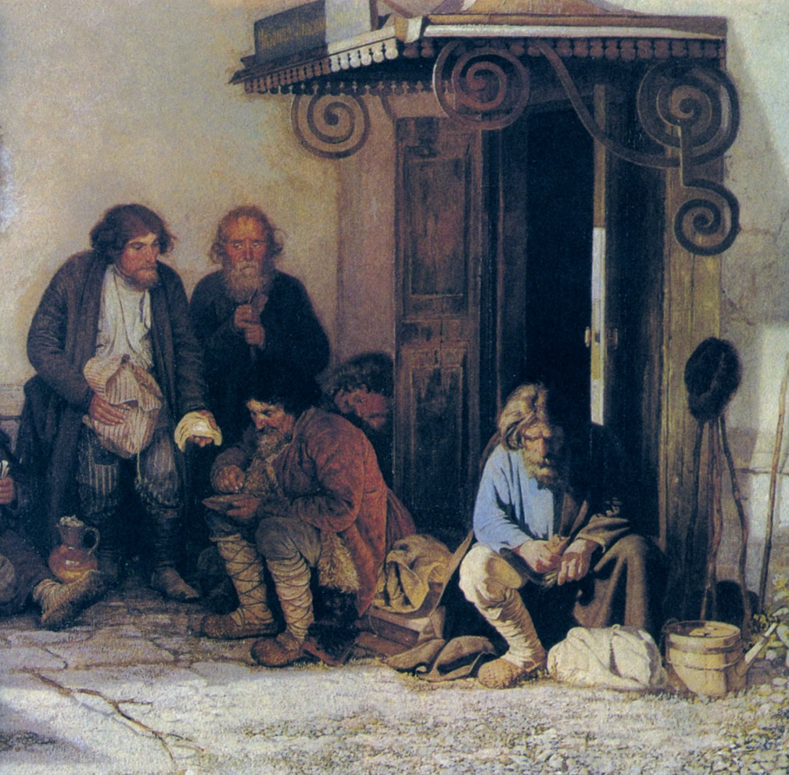
二、亚历山大二世农奴制改革
1877～1878年欧俄部分的9150万俄亩的私有土地中，有7300万俄亩属于封建地主，占了80%。部分劳动力仍被束缚在封建经济活动中，依靠封建地租进行生产。农民在改革中得到的土地，按1861年的土地市价计算仅值5亿多卢布，但到1905年为止，农民共付出20亿卢布赎金。农民虽付出了高昂的赎金，但得到的土地比改革前少了，质量也更差了。
农奴制废除后的农民

Slide 28
二、亚历山大二世农奴制改革
沙皇陛下仁慈，让我获得了自由，但是为了得到份地养活全家，我变卖了家里所有能卖的东西才交清了赎金，现在家里穷的就剩下几面墙可以依靠了！

Slide 29
二、亚历山大二世农奴制改革
“诸位会深信，凡能够维护地主利益的措施，我们都一一地做到了。”
——亚历山大在俄国国务会议后审查改革方案时说
“规定土地仍属地主所有，农民可以按照规定赎买一小块土地，赎金数额高于土地实际价格二三倍。”
——吴于廑、齐世荣 《世界史·近代史篇》
★目的：维护地主阶级的利益，巩固统治
结论：地主阶级仍占有大量土地，封建土地所有制依然存在，改革保留大量封建残余。

Slide 30
二、亚历山大二世农奴制改革
变化：
没有改变：
1、改革后农民所获的土地少而贫瘠，依然要向地主服役，依然受地主剥削，生活困苦。
2、农民获得份地，但农民缴纳的赎金远远高于当时的地价，债务仍沉重。
3、地主阶级人占有大量土地，封建土地所有制依然存在
农奴获得了人身自由和一块份地。
进步性：废除了农奴制，提高了农民生产的积极性，促进俄国农业发展。动摇了俄国落后的封建生产关系,为资本主义的发展提供自由劳动力、资金、国内市场，促进俄国生产力发展，使俄国走上了发展资本主义的道路。
俄国农民长期贫困，购买力低，国内市场狭小，影响了资本主义进一步发展。
保留大量的封建制残余

Slide 31
二、亚历山大二世农奴制改革
“一切都翻了个，一切都刚刚开始”-----列夫.托尔斯泰
欧洲历史上遭到刺杀最多的帝王之一－亚历山大二世
1866年到1880年，他遭到的精心策划的未遂刺杀至少有5次。1879年，激进组织民意党判处他死刑，组成刺杀组织训练专门的刺杀人员。1881年3月1日，埋伏冬宫拐角的刺客将炸弹投至沙皇的马车，将沙皇的卫兵炸成重伤。沙皇从马车里出来，想察看伤情并说几句安慰的话，这时又一颗炸弹爆炸了，沙皇倒在血泊中，终因流血过多而死。

Slide 32
二、亚历山大二世农奴制改革
被刺杀后的俄国矛盾依然尖锐….
1905日俄战争
1917年2月革命
1917年十月革命
1991年苏联解体….
磕磕绊绊中俄国仍然在寻找
……

Slide 33
比较彼得一世和亚历山大二世改革有哪些异同？
相同点：
方式：自上而下的改革。
影响：都推动了俄国社会的进步。都增强了俄国的经济和军事实力。

Slide 34
不同点：
①背景不同：
②改革内容不同：
③影响不同：
④改革的性质不同：
17世纪晚期，彼得一世改革在于改变俄国落后面貌；1861年改革，俄国农奴制出现严重危机，沙皇亚历山大二世为了保证农奴主的政权，延缓革命的到来
彼得一世改革主要是加强中央集权，扩大军事力量，发展经济，推动学校教育，改革社会习俗，丝毫未触动农奴制度；1861年改革内容单一，宣布农奴在法律上成为“自由人”，废除了农奴制度。
前者使俄国走上扩张侵略道路；后者使俄国走上资本主义道路。
彼得一世改革属于地主（农奴主）阶级性质，1861年改革属于资产阶级性质。

Slide 35
结课
列宁：俄国无疑地正在进行欧化，也就是说，正在按照欧洲的面貌改造自己。但是这种欧化一般说来，从亚历山大二世时代，甚至从彼得大帝时代就开始进行了。

